Slide 1
YJK Bridge 整体计算演示
——20m简支空心板为例

Slide 2
目录
contents
01
项目概况
02
整体建模
03
抗震设置
04
分析及设计

Slide 3
项目概况
本例为20m预制空心板，公路I级，双幅路基宽28m，双向6车道，单幅桥宽13.5m。
铺装自上而下10cm沥青混凝土层、桥面防水层、10cm 厚C50防水混凝土调平层。
下部结构采用盖梁柱式墩+桩基础
在YJK Bridge中完成上、下部结构一体化建模。并在一个模型当中完成上下部结构、基础静力分析和E1+E2地震作用下抗震延性设计（反应谱法）。
Notes:
盈建科公司借助智能化技术和大量的桥梁设计经验，实现了国内第一款智能化桥梁设计软件-YJK Bridge。
用户仅需按照工程思维建几何模型，程序智能处理成有限元模型，并直接分析、设计、出计算书。速度快、上手快、更准确。
同时，智能化技术也保证了桥梁“BIM模型->计算->出图”这个正向设计的真正落地。

Slide 4
整体建模——几何建模
路线、分孔布跨、关键截面位置设置
温度、有限单元划分、抗震参数设置
上下部结构钢筋、钢束布置
截面及材料设置
主梁建模、下部结构建模、
桥面布置
Notes:
盈建科公司借助智能化技术和大量的桥梁设计经验，实现了国内第一款智能化桥梁设计软件-YJK Bridge。
用户仅需按照工程思维建几何模型，程序智能处理成有限元模型，并直接分析、设计、出计算书。速度快、上手快、更准确。
同时，智能化技术也保证了桥梁“BIM模型->计算->出图”这个正向设计的真正落地。

Slide 5
整体建模—有限元模型修改
修改方式1
单元、节点编辑
自定义荷载添加
边界条件修改
钢筋钢束修改
组编辑、施工阶段修改
修改方式2
Notes:
盈建科公司借助智能化技术和大量的桥梁设计经验，实现了国内第一款智能化桥梁设计软件-YJK Bridge。
用户仅需按照工程思维建几何模型，程序智能处理成有限元模型，并直接分析、设计、出计算书。速度快、上手快、更准确。
同时，智能化技术也保证了桥梁“BIM模型->计算->出图”这个正向设计的真正落地。

Slide 6
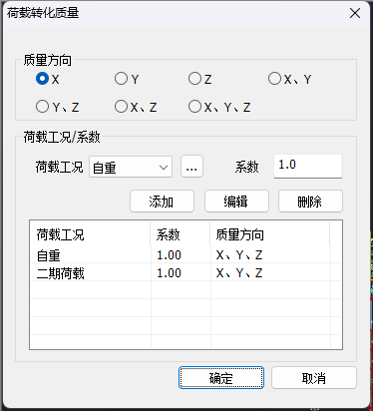
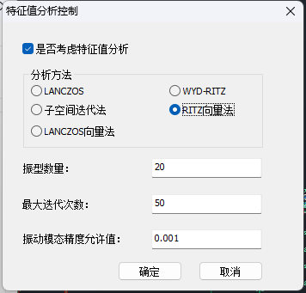
抗震设置
Notes:
盈建科公司借助智能化技术和大量的桥梁设计经验，实现了国内第一款智能化桥梁设计软件-YJK Bridge。
用户仅需按照工程思维建几何模型，程序智能处理成有限元模型，并直接分析、设计、出计算书。速度快、上手快、更准确。
同时，智能化技术也保证了桥梁“BIM模型->计算->出图”这个正向设计的真正落地。

Slide 7
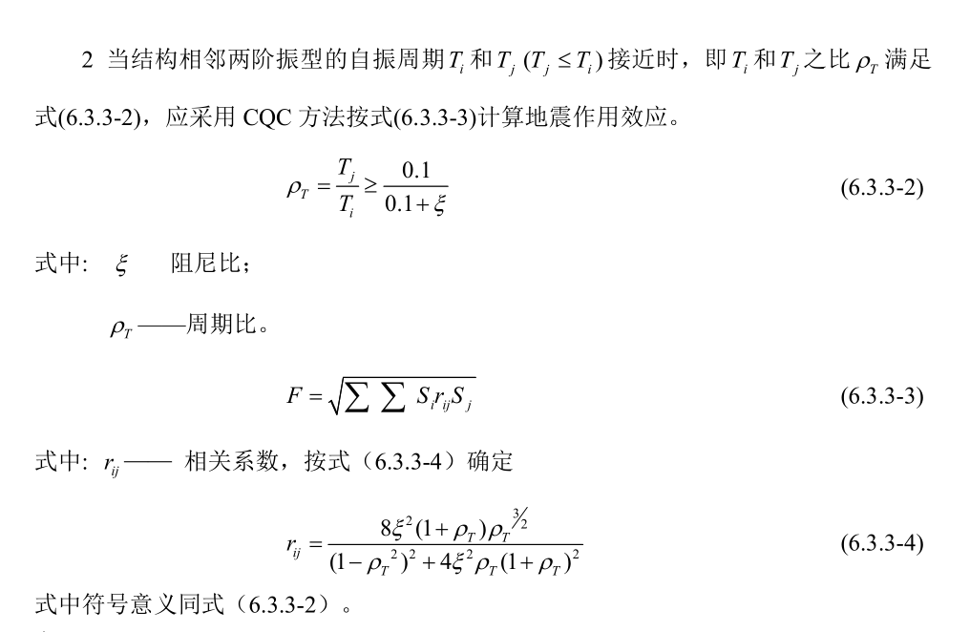
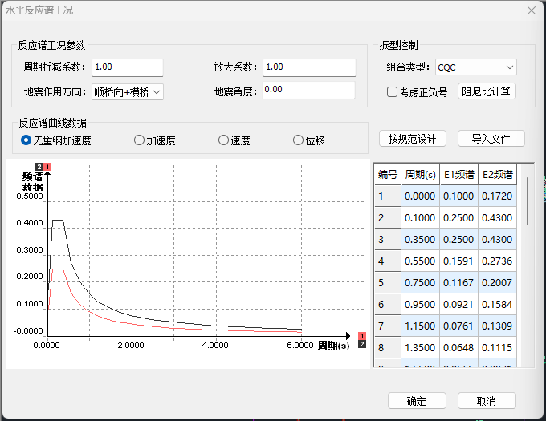
抗震设置
Notes:
盈建科公司借助智能化技术和大量的桥梁设计经验，实现了国内第一款智能化桥梁设计软件-YJK Bridge。
用户仅需按照工程思维建几何模型，程序智能处理成有限元模型，并直接分析、设计、出计算书。速度快、上手快、更准确。
同时，智能化技术也保证了桥梁“BIM模型->计算->出图”这个正向设计的真正落地。

Slide 8
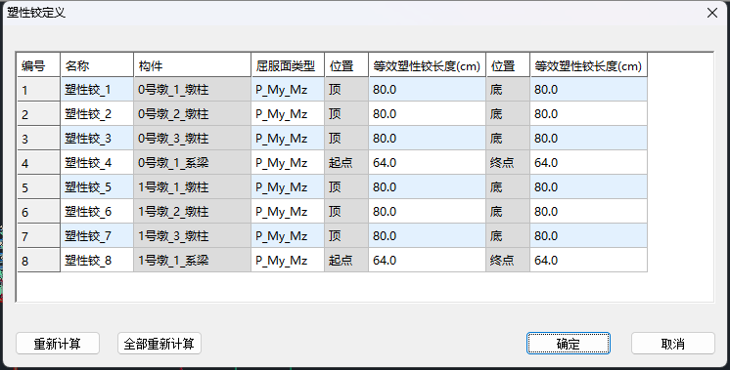
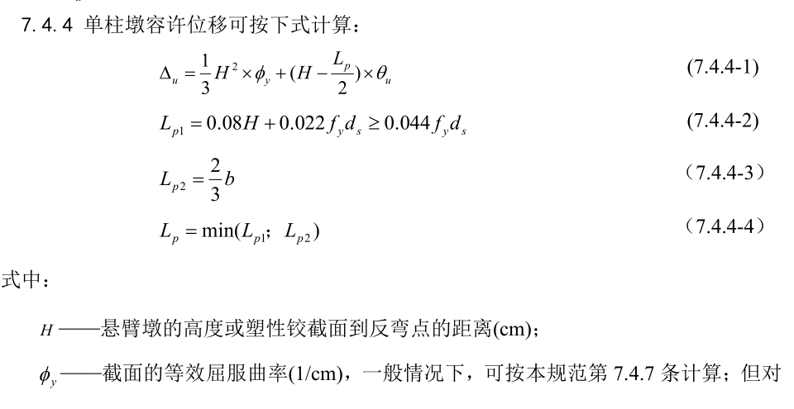
抗震设置
Notes:
盈建科公司借助智能化技术和大量的桥梁设计经验，实现了国内第一款智能化桥梁设计软件-YJK Bridge。
用户仅需按照工程思维建几何模型，程序智能处理成有限元模型，并直接分析、设计、出计算书。速度快、上手快、更准确。
同时，智能化技术也保证了桥梁“BIM模型->计算->出图”这个正向设计的真正落地。

Slide 9
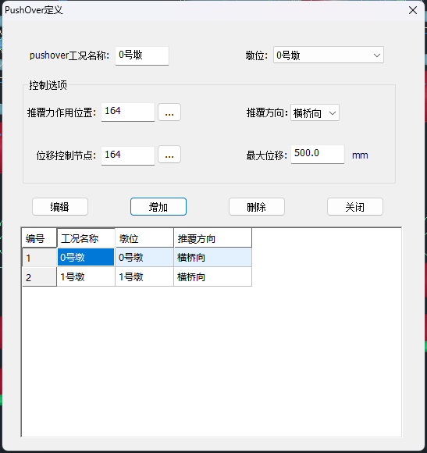
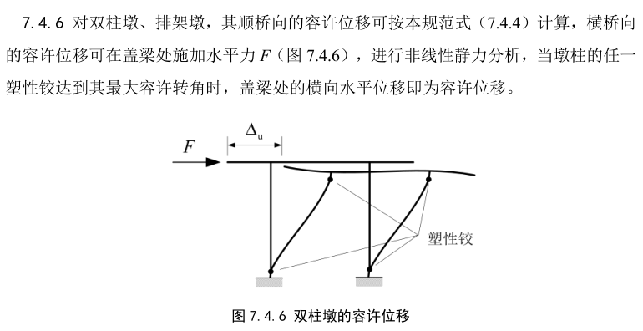
抗震设置
Notes:
盈建科公司借助智能化技术和大量的桥梁设计经验，实现了国内第一款智能化桥梁设计软件-YJK Bridge。
用户仅需按照工程思维建几何模型，程序智能处理成有限元模型，并直接分析、设计、出计算书。速度快、上手快、更准确。
同时，智能化技术也保证了桥梁“BIM模型->计算->出图”这个正向设计的真正落地。

Slide 10
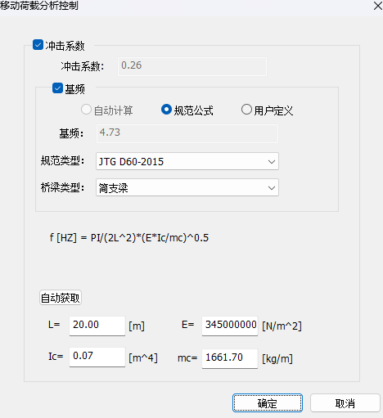
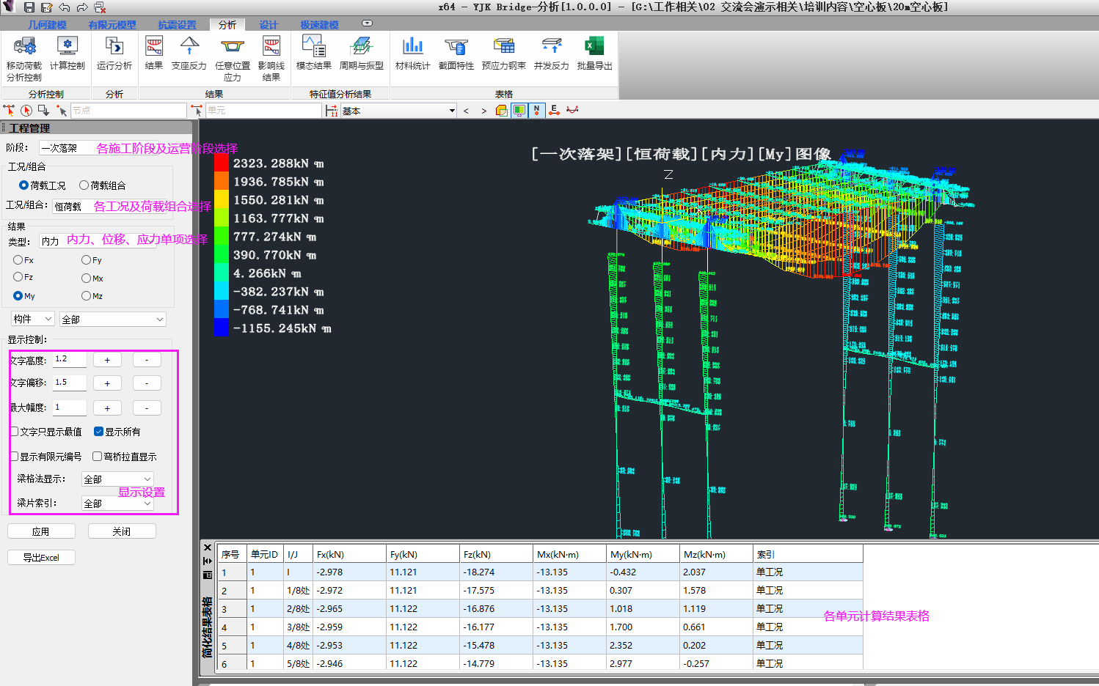
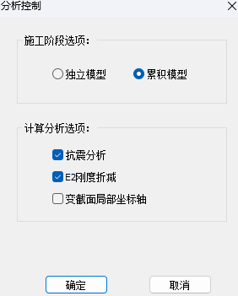
分析及设计
分析选项
结果查看
Notes:
盈建科公司借助智能化技术和大量的桥梁设计经验，实现了国内第一款智能化桥梁设计软件-YJK Bridge。
用户仅需按照工程思维建几何模型，程序智能处理成有限元模型，并直接分析、设计、出计算书。速度快、上手快、更准确。
同时，智能化技术也保证了桥梁“BIM模型->计算->出图”这个正向设计的真正落地。

Slide 11
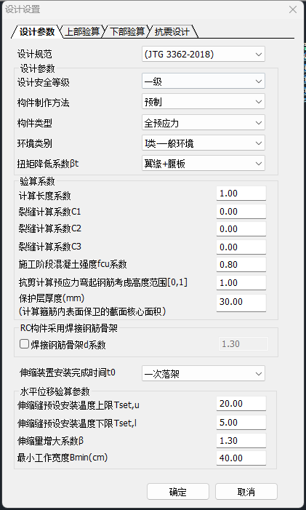
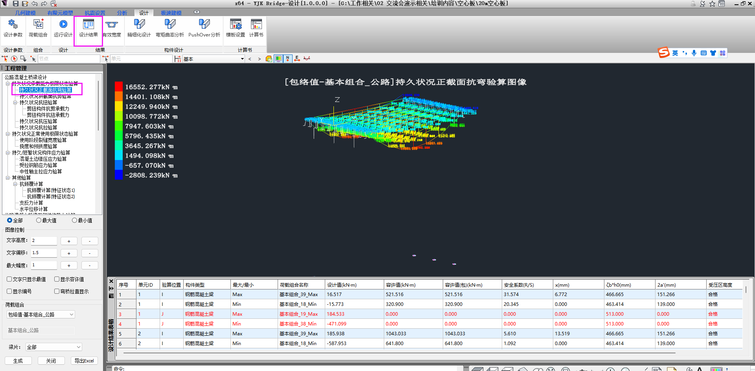
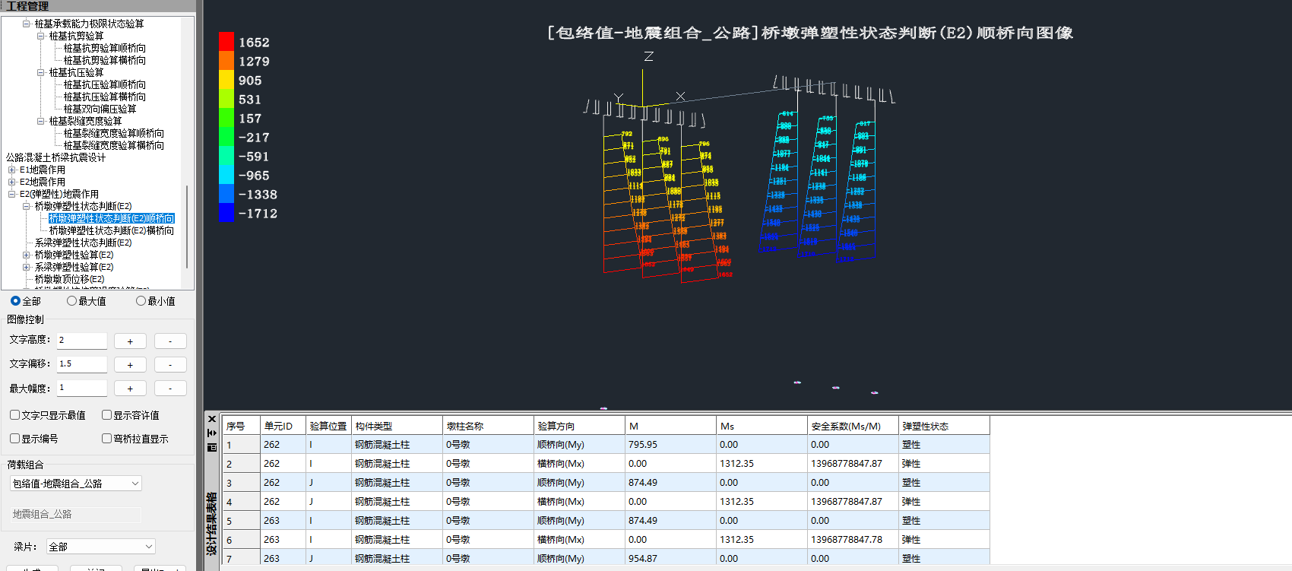
分析及设计
设计选项
验算结果
Notes:
盈建科公司借助智能化技术和大量的桥梁设计经验，实现了国内第一款智能化桥梁设计软件-YJK Bridge。
用户仅需按照工程思维建几何模型，程序智能处理成有限元模型，并直接分析、设计、出计算书。速度快、上手快、更准确。
同时，智能化技术也保证了桥梁“BIM模型->计算->出图”这个正向设计的真正落地。

Slide 12
THANK YOU
Let life glitter in struggling, Just do IT!

